Slide 1
Netwerken en Sessies

Slide 2
Inhoud
Wat is een webserver
Wat is HTTP
Wat is een sessie
Sessie in PHP

Slide 3
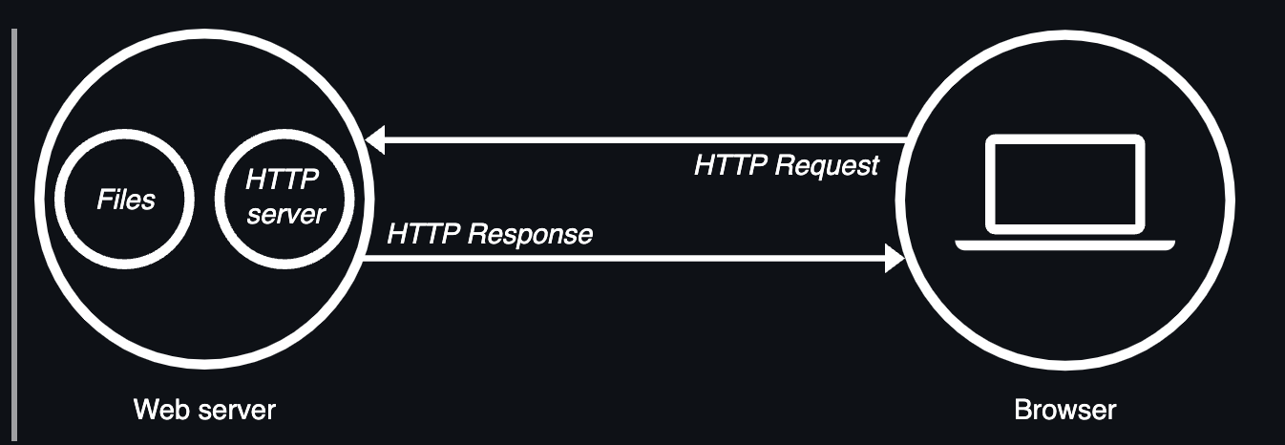
Wat is een webserver?
Een web server is een proces wat draait op een computer
In bijna alle gevallen is dat een andere machine dan die van jezelf
Een web server handelt naar aanleiding van een HTTP request
En stuurt een response
In ons geval wordt de request afgehandeld in PHP
Bron: https://developer.mozilla.org/en-US/docs/learn/common_questions/what_is_a_web_server

Slide 4
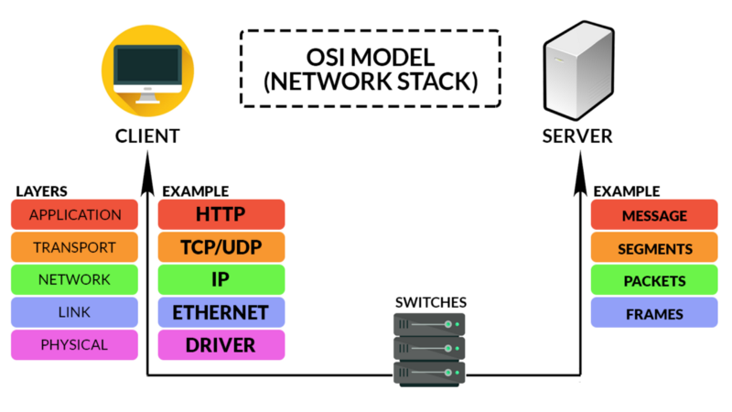
Request sturen
Data gaat (in HTTP) als plain-text over de lijn en wordt vertaald van HTTP, de laag daaronder zodat het over de lijn gestuurd kan worden.
Aan de andere kant van de lijn komen de bits binnen en worden weer terugvertaald per laag naar HTTP wat de server ook kan verstaan.
Bron: https://www.freecodecamp.org/news/an-introduction-to-http-understanding-the-open-systems-interconnection-model-9dd06233d30e

Slide 5
HTTP
Hyper Text Transfer Protocol
Alles in plain-text (zowel request als response)
Stateless →
  zodra request is afgehandeld geen connectie
  Geen informatie bijhouden over client

Slide 6
HTTP Request
HTTP Response
GET / HTTP/2.0
Host: localhost:8080
HTTP/2.0 200 OK
Host: localhost:8080
Date: Thu, 10 Nov 2022 15:17:37 GMT
Connection: close
X-Powered-By: PHP/8.1.12
Content-type: text/html; charset=UTF-8
<!DOCTYPE html>
……[verdere pagina content]

Slide 7
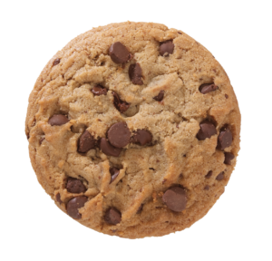
Stateless.. Maar?
Als HTTP stateless is hoe zorg je dan voor uitwisseling informatie
Client en Server weten in essentie niets van elkaar
Bron: https://www.whichwich.com/menu/menushakes-and-sweets/chocolate_cookie-rgb/

Slide 8
COOKIe
HTTP/1.1 200 OK
Host: localhost:8080
X-Powered-By: PHP/8.1.12
Content-type: text/html; charset=UTF-8
Set-Cookie: yummy_cookie=choco
Set-Cookie: tasty_cookie=strawberry
<!DOCTYPE html>
……[verdere pagina content]
De server stuurt een Cookie door gebruik van de Set-Cookie header.
Browser slaat dat op en gebruikt dat bij volgende request
GET / HTTP/2.0
Host: localhost:8080
Cookie: yummy_cookie=choco; tasty_cookie=strawberry

Slide 9
Cookie maakt een Session mogelijk
Doordat de Cookie meegestuurd wordt kun je nu dingen doen als:
  Login onthouden
  Ingevulde formulieren opslaan
  Informatie uitwisselen die bij deze ene cliënt hoort.
Dit noemen we een Session of een sessie

Slide 10
Session gebruik
Om een sessie op te zetten in PHP maak je gebruik van de superglobal:
$_SESSION
<?php
session_start();
if (isset($_SESSION['keren_bezocht'])) {
$_SESSION['keren_bezocht']++;
} else {
$_SESSION['keren_bezocht'] = 1;
}
print_r($_SESSION);

Slide 11
COOKIe
HTTP/1.1 200 OK
Host: localhost:8080
Date: Fri, 11 Nov 2022 12:33:02 GMT
Connection: close
X-Powered-By: PHP/8.1.12
Set-Cookie: PHPSESSID=5q9dkebv748iti2ni99f7avb1r; path=/
Expires: Thu, 19 Nov 1981 08:52:00 GMT
Cache-Control: no-store, no-cache, must-revalidate
Pragma: no-cache
Content-type: text/html; charset=UTF-8
GET / HTTP/2.0
Host: localhost:8080
Cookie: PHPSESSID=5q9dkebv748iti2ni99f7avb1r

Slide 12
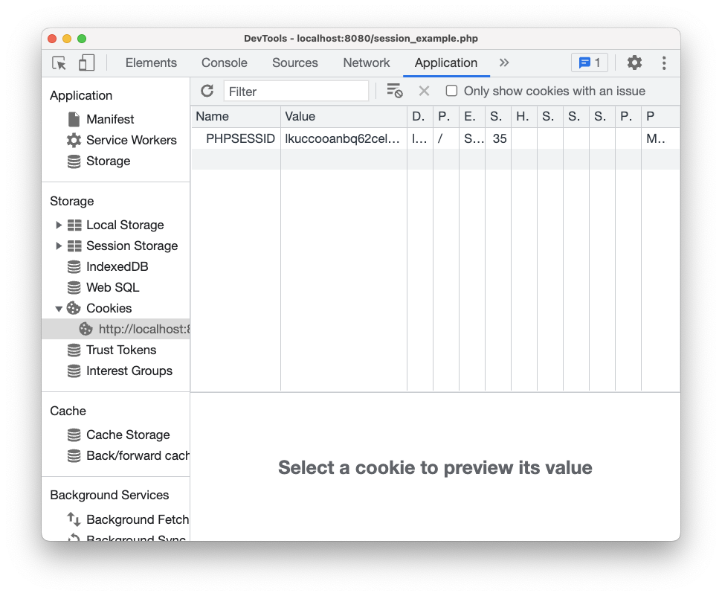
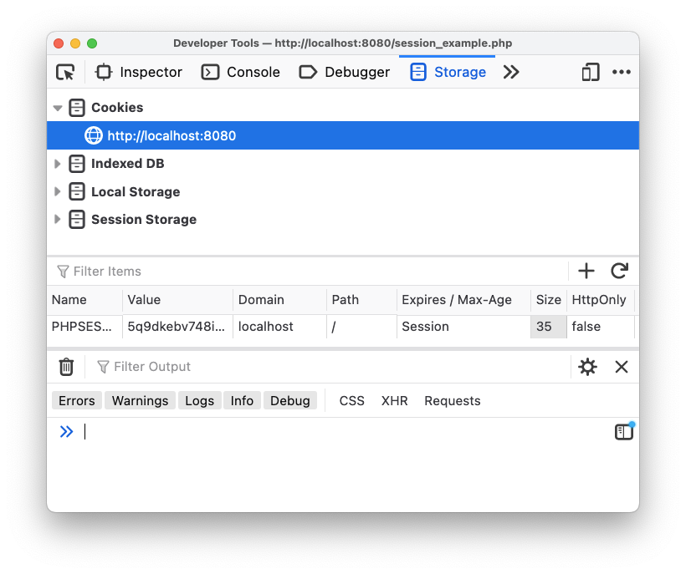
Cookie bekijken/Verwijderen

Slide 13
Opdrachten
Programmeer nu de opdracht uit zoals aangegeven in het online lesmateriaal.

Slide 14
We're all going to want cookies if the world comes to an end
Susan Beth Pfeffer

